Slide 1
Исследование: Анализ базы вакансий с HeadHunter
Марченко Валерий
da_plus_31
Мастерская данных

Slide 2
Цель исследования:
Выявить различия в предлагаемых вакансиях для Аналитиков данных и специалистов Data Science.

Slide 3
Задачи исследования:
Описать «идеальных кандидатов» на должности Аналитик данных и специалист по Data Science для различных грейдов.
Определить типичное места работы для Аналитика данных и специалиста по Data Science.
Расчитать помесячную динамику количества вакансий для Аналитика данных и специалиста по Data Science для различных грейдов.

Slide 4
Описание данных:
Нам предоставлено два датасета: первый с данными о вакансиях специалистов анализа данных и второй с вакансиями специалистов машинного обучения. Данные получены из API HH.ru

Slide 5
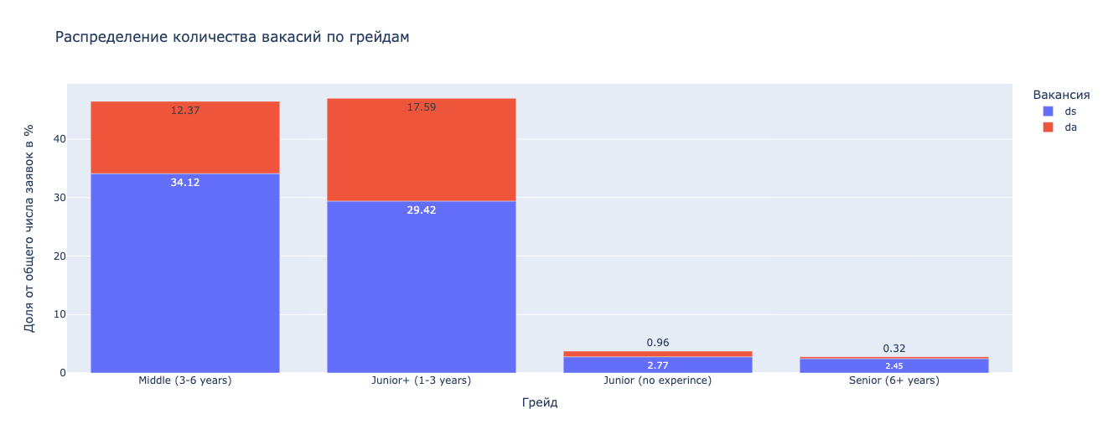
Исследование:
Доля начинающих джунов и сеньеров запредельно мала, чтобы адекватно сравнивать с остальными грейдами. Примерно по 46% приходится на мидлов и имеющих опыт джунов. Также доля дата саентистов к доле аналитиков приходится примерно в соотношении 2 к 1.

Slide 6
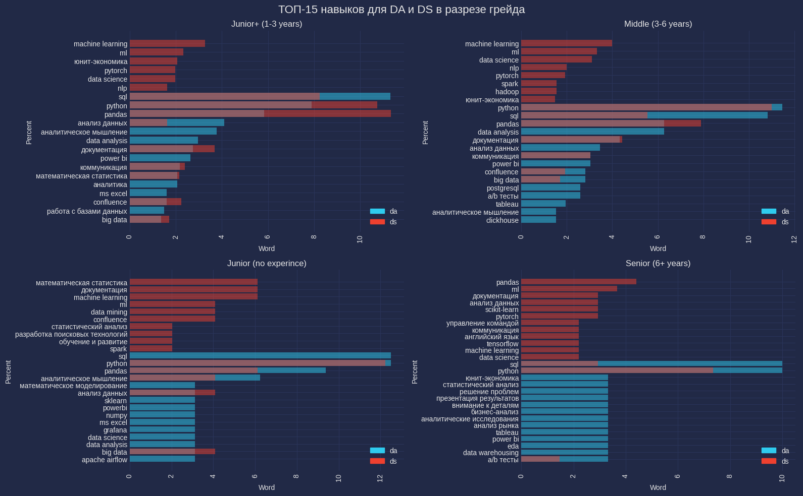
На данном графике представлены наиболее востребованные навыки дата аналитиков, а также навыки датасаентистов поверх для сравнения. Для аналитиков наиболее востребованы: sql, python, bi, а для дата саентистов python, sql, ml, PyTorch.

Slide 7
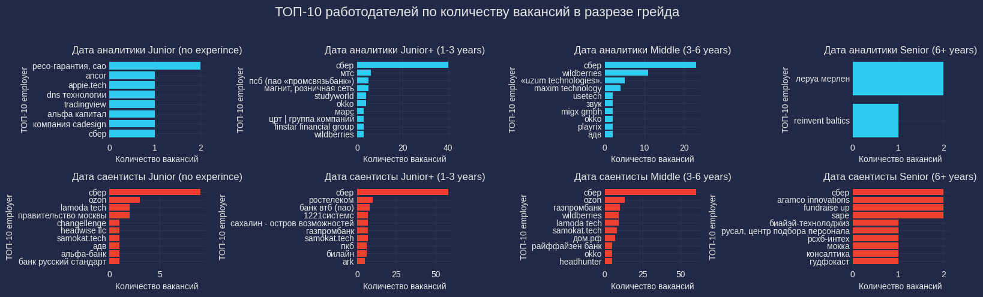
Анализ рынка труда показывает, что Сбербанк лидирует по числу вакансий, особенно среди вакансий на data scientist. Онлайн-ритейлеры, такие как OZON и Wildberries, активно ищут новые кадры, предлагая множество вакансий в этих сегментах.

Slide 8
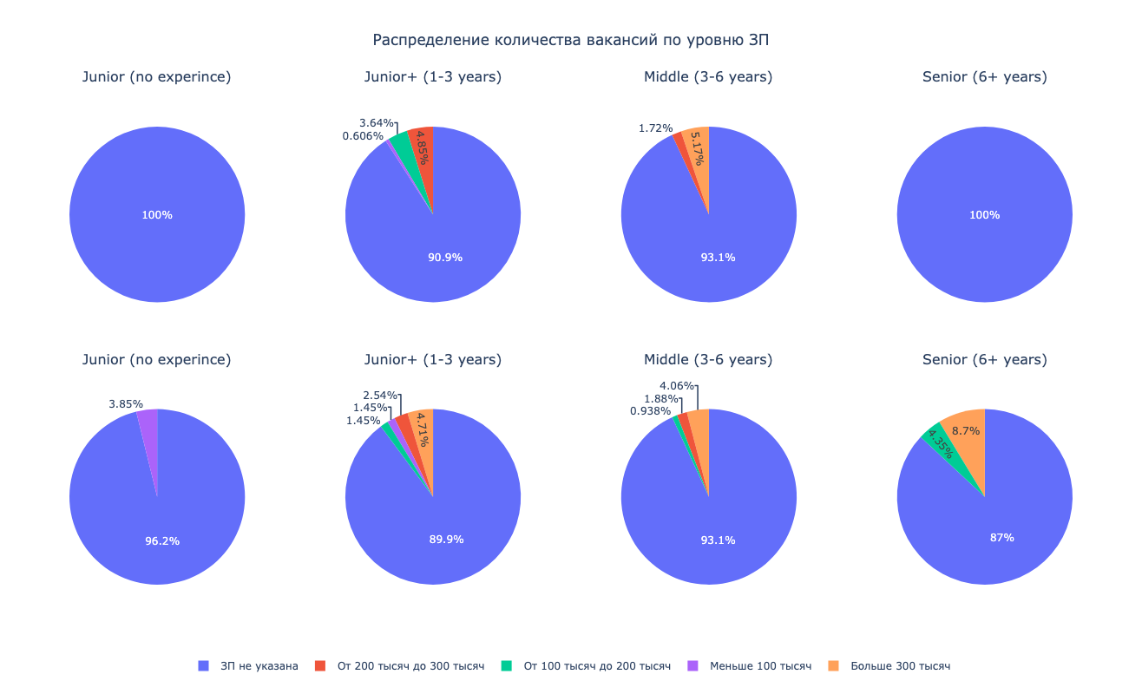
В подавляющем большинстве вакансий ЗП не указаны. Заметно, что у датасаентистов при том же опыте работы вакансий с более высоким уровнем ЗП немного больше, что говорит нам о том, что такие специалисты, овладевшие определенными навыками в данной профессии смогут зарабатывать немного больше, чем их коллеги из аналитики. Конечно к уровню Middle ситуация немного выравнивается. Сделать какие-либо выводы с такой выборкой очень тяжело сделать конкретные выводы.

Slide 9
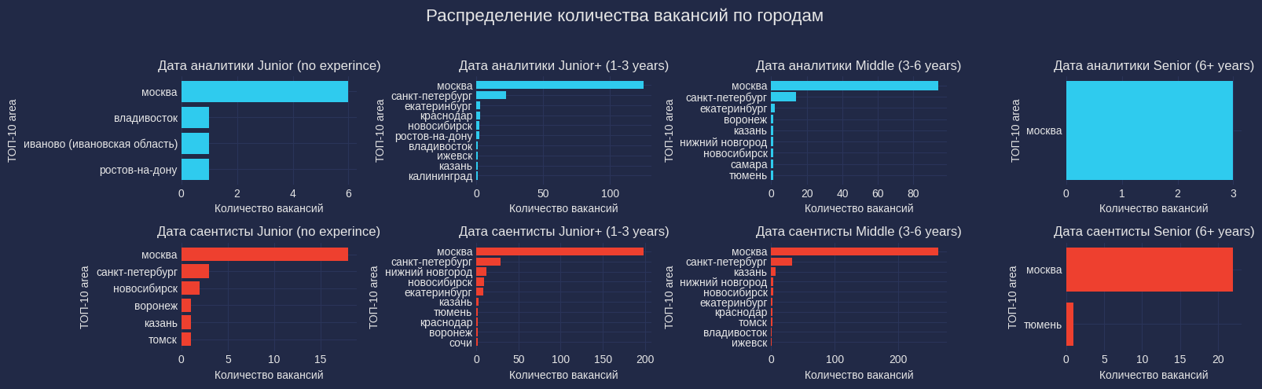
Москва и Санкт-Петербург очевидно лидируют по количеству вакансий, так как именно там рпсположено наибольшее количество офисов компаний.

Slide 10
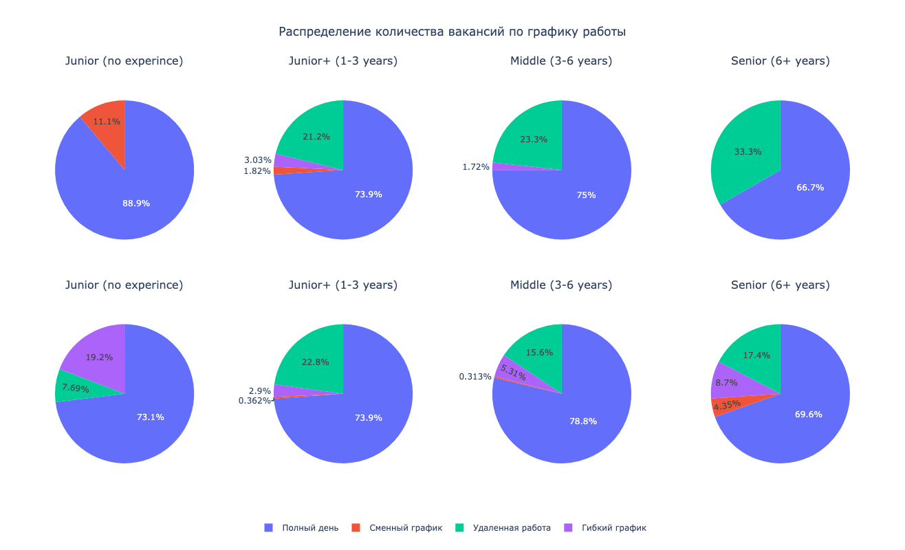
Анализ данных указывает на то, что с ростом требуемого уровня опыта для аналитических должностей увеличивается доля вакансий, предлагающих возможность удаленной работы. Однако в сфере Data Science наблюдается большая лояльность у удаленной работе, начиная с самого первого уровня по опыту специалиста.

Slide 11
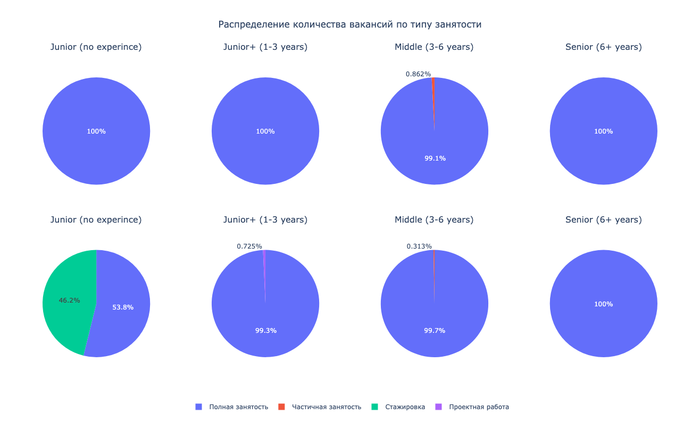
Для такой серьезной профессии подавляющее количества вакансий предусматривают полную занятость. Частичная занятость присутствует, но это скорее исключения.

Slide 12
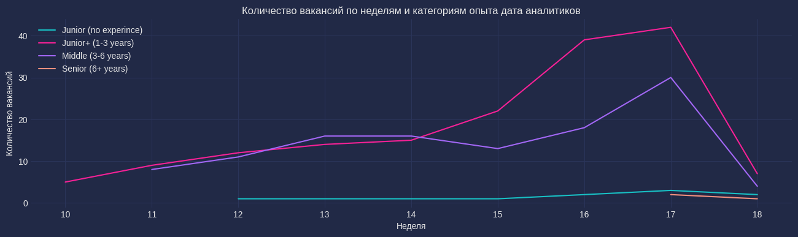
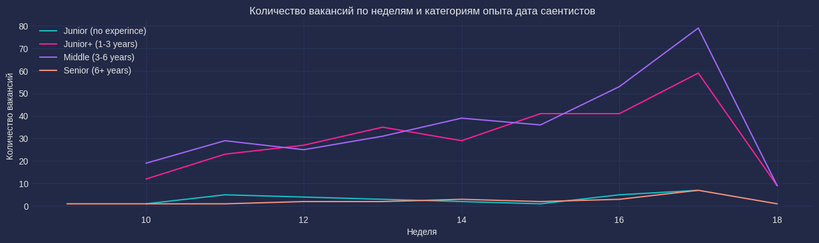
С середины апреля наблюдается резкий пик новых вакансий, причем одновременно и у аналитиков и специалистов data science. Но что интересно, рост наблюдается именно у вакансий средних грейдов, а у Junior и Senior стабильно низкое значение вакансий.

Slide 13
Выводы:
Сбербанк занимает лидирующие позиции по количеству вакансий, за исключением Senior-позиций. Компании, такие как Магнит и ВТБ, также активно набирают начинающих аналитиков. Онлайн-ритейлеры, вроде OZON и Wildberries, также предлагают множество вакансий.
Большинство специалистов предлагают полную занятость, за исключением начинающих аналитиков без опыта, которым чаще предлагаются стажировки.
С ростом опыта у аналитиков увеличивается доля предложений о удаленной работе. В сфере Data Science наблюдается обратная тенденция, с меньшим количеством полных рабочих дней для начинающих специалистов.
Начинающие специалисты обычно получают зарплату ниже 100 тыс. рублей. Зарплата Senior-специалистов неопределенна из-за недостатка данных. Однако, сравнивая зарплаты junior+ и middle специалистов, можно отметить, что зарплаты датасаентистов обычно выше, чем у аналитиков.
Спрос на аналитиков данных на рынке труда превышает спрос на датасаентистов более чем в полтора раза, что указывает на широкий спектр возможностей для трудоустройства в данной области. Особенно высок спрос на специалистов уровня Junior+ среди аналитиков, в то время как вакансии для датасаентистов в основном находятся на уровнях Middle и Junior+. Это подчеркивает различия в требованиях к опыту в зависимости от специализации.
Анализ рынка вакансий показывает, что независимо от уровня и специализации, работодатели ценят у кандидатов знание SQL, Python и основ статистики. Для аналитиков на всех уровнях, за исключением Senior, важен навык работы с Excel, тогда как для более опытных аналитиков этот инструмент уже не так важен. Также важным для вакансий аналитиков является умение работать с BI системами, такими как Power BI и Tableau. На уровне Junior+ аналитика приобретает значение владение ETL процессами и инструментами, включая Airflow. Для Senior аналитиков ключевыми становятся знания Spark и Greenplum.
Вакансии датасаентистов отличаются специализированными навыками в области машинного обучения, включая ML, PyTorch и NLP, а также востребованностью инструментов, таких как Docker и Spark.
В целом, исследование подтверждает, что рынок труда в области аналитики данных и Data Science является динамичным и разнообразным, предлагая множество возможностей для специалистов различного уровня. Это требует гибкости соискателей и четкого понимания потребностей компаний в специалистах для привлечения подходящих кадров.

Slide 14

Спасибо за внимание

